Slide 1


UBND QUẬN LONG BIÊN
TRƯỜNG MẦM NON GIANG BIÊN
LĨNH VỰC PHÁT TRIỂN THẨM MỸ
Đề tài: Dạy hát “Mây và gió”
Nghe hát: Cho tôi đi làm mưa với
Lứa tuổi: 3 – 4 tuổi
Giáo viên: Nguyễn Thị Bích Phượng
Đào Thị Lan

Slide 2
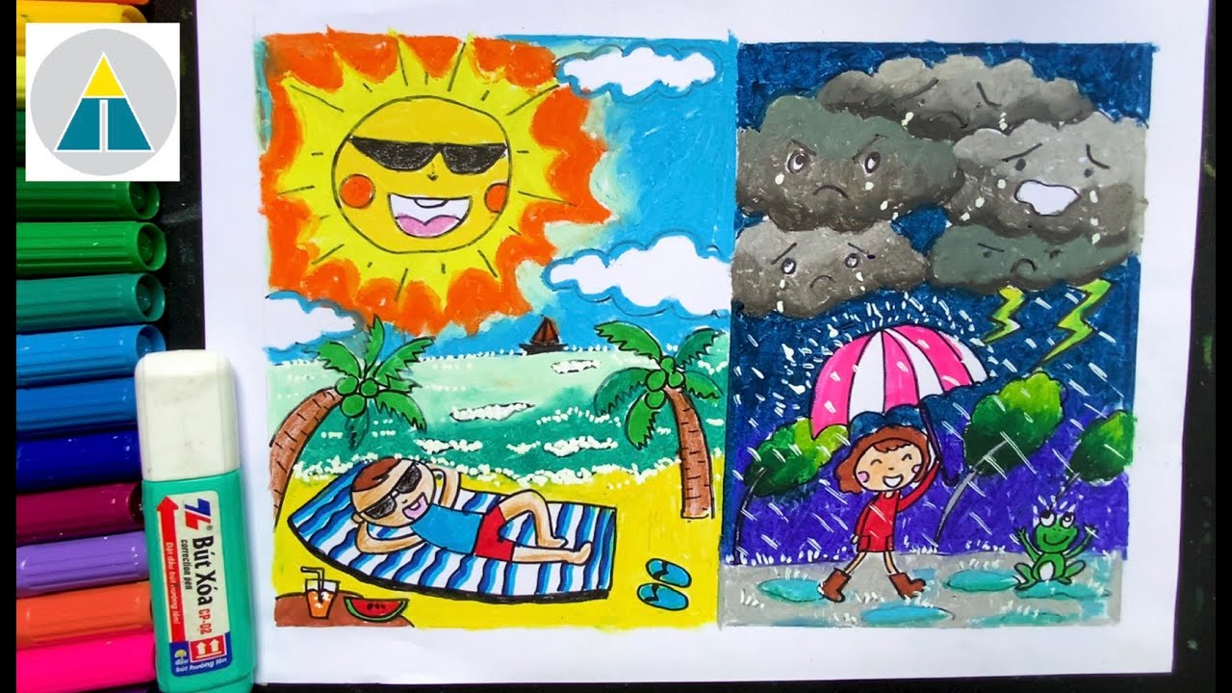

Slide 3


Tài năng tỏa sáng

Slide 4
Bé làm ca sỹ

Slide 5

Nghe hát:
Cho tôi đi làm mưa với

Slide 6

Vận động theo giai điệu bài hát

